Slide 1
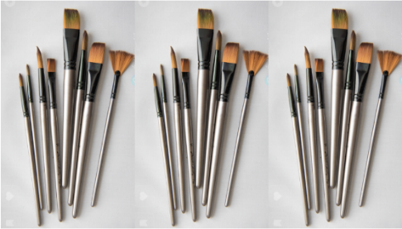
Challenge mathématique 2024 – 2025
Manche 2 – Niveau 2A (problème 1 jour 3)
Les outils du peintre
Le peintre a 120 outils : des pinceaux, des tubes de gouache et des palettes de peinture.
Voici les pinceaux du peintre :
Il utilise aussi 53 tubes de gouache
et des palettes de peinture.
Combien a-t-il de palettes ?
Mission mathématiques 68

Slide 2
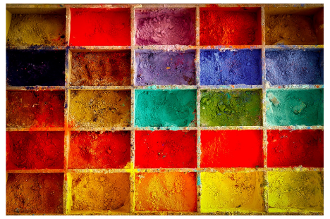
Challenge mathématique 2024 – 2025
Manche 2 – Niveau 2A (problème 2 jour 3)
Les couleurs
Voici les pastilles de couleur
du professeur de dessin :
Dans une autre boite, il a aussi 75 pastilles à paillettes.
Combien de pastilles à paillettes a-t-il de plus que de pastilles de couleur ?
Mission mathématiques 68

Slide 3
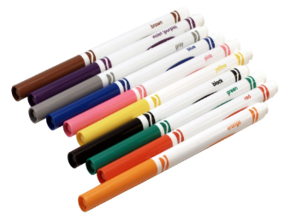
Challenge mathématique 2024 – 2025
Manche 2 – Niveau 2A
Bonus n°2 : production d’énoncé
Mission mathématiques 68

